Slide 1

Сабақ тақырыбы:
2 - сынып “Мал шаруашылығы” 4-сынып “Егіншілік пен мал шаруашылығы”

Slide 2
Сабақ мақсаты:
Қазақстан ауыл шаруашылығының басты салалары егіншілік пен мал шаруашылығы туралы түсіндіру. Төрт түлік мал жайлы білімдерін тереңдету .
Ой-өрістерін шыңдау ,қабілеттін ұштау,шығармашылыққа жетелеу.
Төрт түлік малды күтіп- баптауға,оған қамқорлық жасауға ,адамдар еңбегін бағалай білуге тәрбиелеу .
Тәрбиелік мақсаты:
Дамушылығы :

Slide 3

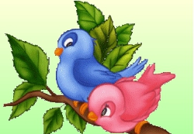
Сабақ түрі :ақпараттық технологияны пайдалану,түсіндіру,сұрақ- жауап,тест.
Сабақ көрнекілігі: слайд,интерактивтік тақта,оқулық,сурет, тірек-сызба
Сабақтың түрі : дамушылық сабақ

Slide 4

Сабақ барысы:
Ұйымдастыру кезең
Психологиялық дайындық
Үй тапсырмасын тексеру
Кіріктірілген бөлімі
Жаңа сабақ(2,4сынып)
6.Сергіту сәті
Оқулықпен жұмыс
Қорытынды
Бағалау
Үйге тапсырма

Slide 5

Психологиялық дайындық
Зеңгір көктем ,
Нұрын төккен.
Ортақ біздің күніміз.
Жайнап өскен,
Жайдары өскен.
Біз өмірдің гүліміз.

Slide 6
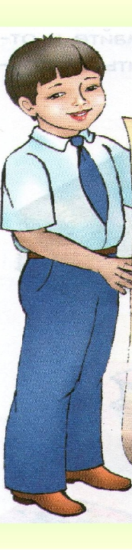

Үй тапсырмасы
2 – сынып
“Жануар әлемінің алуан түрлілігі”

Slide 7
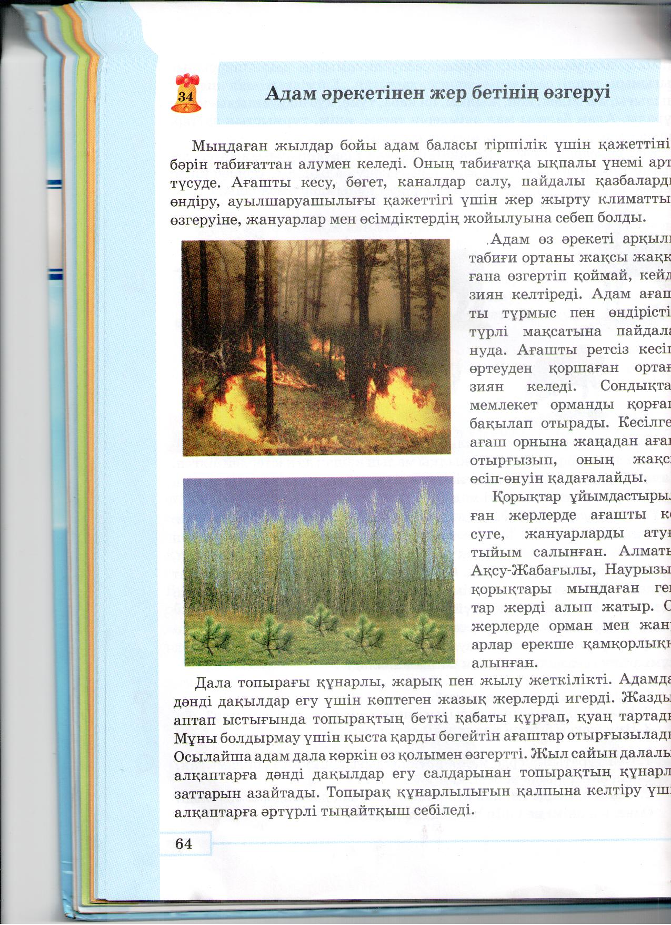
“Адам әрекетінің қоршаған ортаға әсері”
4 – сынып
Суреттер үй тап 4- сынып
дайындық

Slide 8
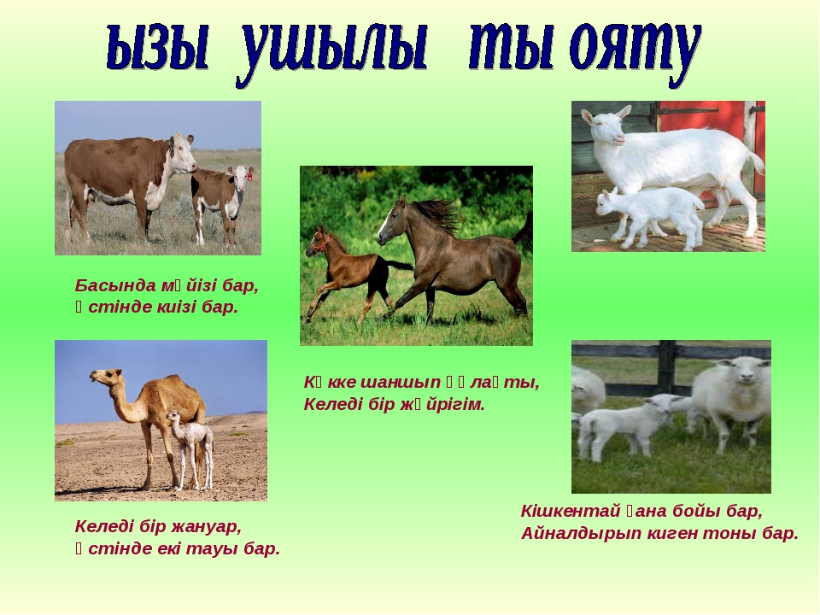
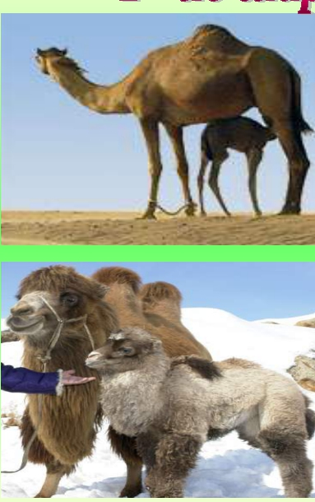
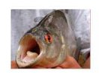
Жаңа сабаққа дайындық
1.Құс өсіру - құс шаруашылығы
2.Ара өсіру - омарташылық
3.Балық өсіру —> балық шаруашылығы
Тағы қандай шаруашылық білесіңдер?

Slide 9
2 - сынып “Мал шаруашылығы” 4-сынып “Егіншілік пен мал шаруашылығы” шаруашылығы”
Қазақстанда егіншілік пен мал шаруашылығы жақсы дамыған. Еліміздің солтүстік және орталық аймақтарындағы далалы жерлердің топрағы өте құнарлы.Бұл жерлерде бидай,сұлы, арпа, жүгері өсіріледі .Жүгері,бидай көп егіледі. Жүгерінің ұсатылған сабағы сүрлем, витамин мен қоректік заттарға бай.Сүрлем жеген мал тез оңалады және сүтті көп береді. Біздің еліміз көп жоғары сапалы бидай өсіріледі.Еліміздің оңтүстігінде бау –бақша салады.Қауын,қарбыз,жүзім,алмұрт,алма,жүзім өседі.
Елімізде мал шаруашылығы жақсы дамыған.Сиыр ірі қара малға жатады.Одан ет, сүт, тері өнімдері алынады Жылқы,қой ,түйе, өсіріледі.

Slide 10
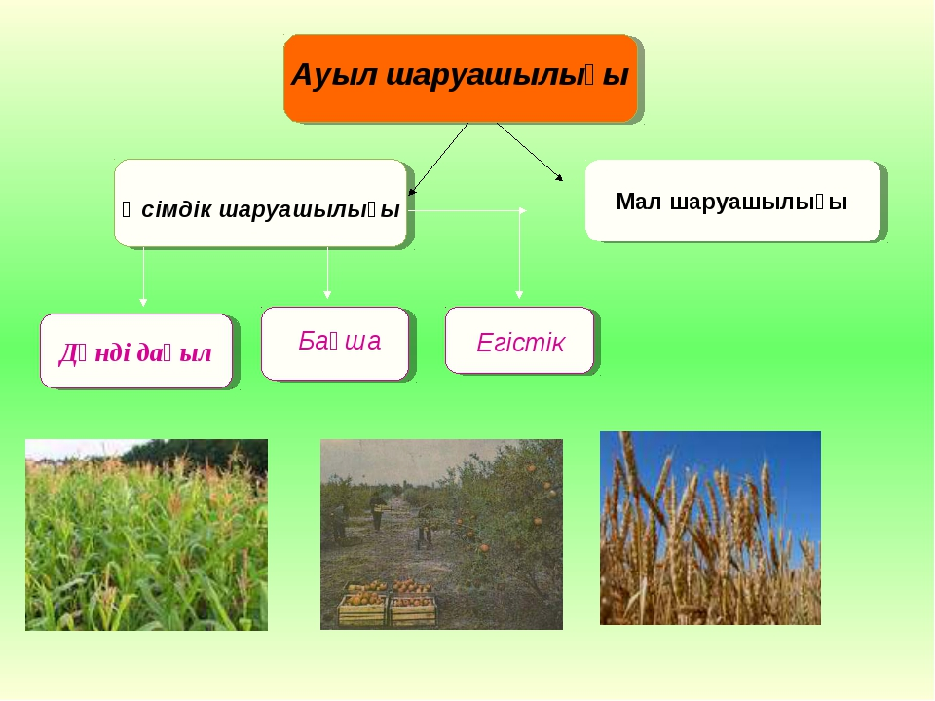
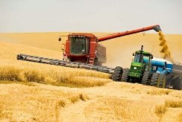
Егіншілік шаруашылығы
Дәнді дақылдар
Бау-бақша
Егістік

Slide 11
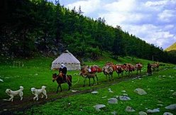
Мал шаруашылығы

Slide 12
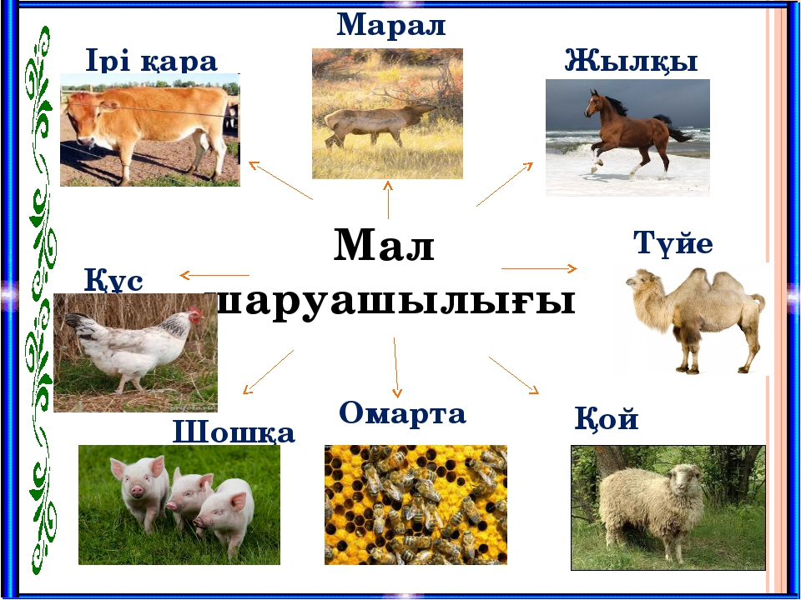

Slide 13
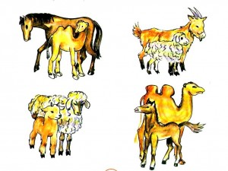

Slide 14
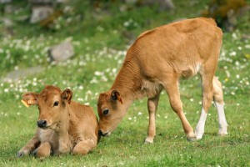
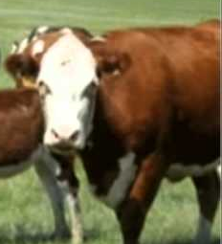
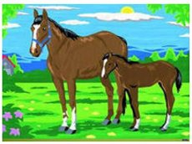
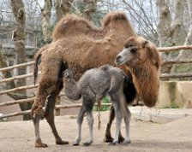

Slide 15
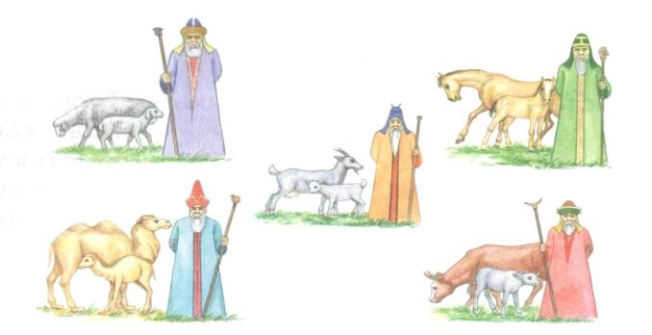
“

Slide 16
2-4 сынып
1.Тауық, үйрек, қаз, түйеқұс өсіру - бұл ........ 2. Мал өсіру —> ............................... 3. Жылқышы - бұл ........................... 4. Сиыр сауатын адам - бұл ...........
5. Жануарларды емдейтін адамның мамандығы? …………………………

Slide 17
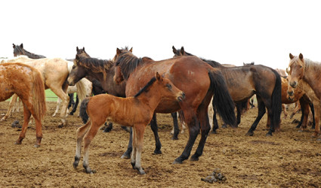
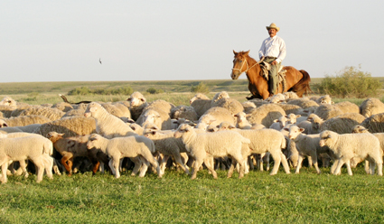
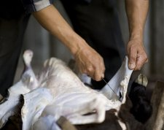
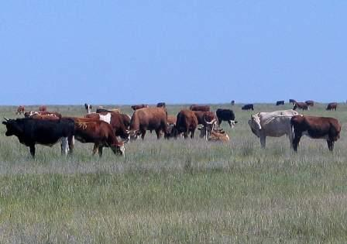
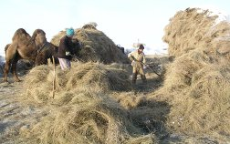
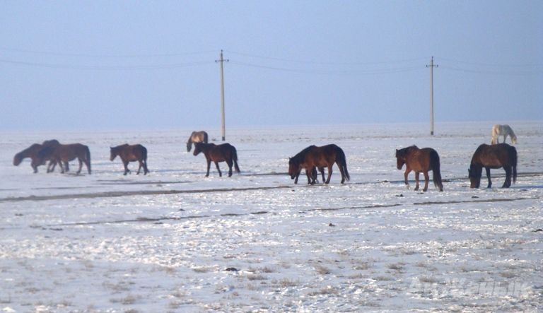
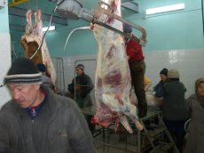
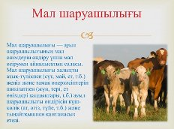
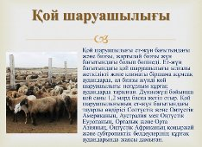
Мал шаруашылығы

Slide 18
Мал шаруашылығы
Ірі қара шаруашылығы
Қой шаруашылығы
Жылқы шаруашылығы
Түйе шаруашылығы
Құс шаруашылығы

Slide 19
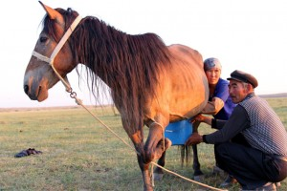
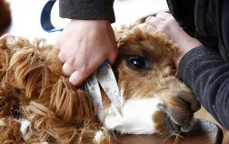
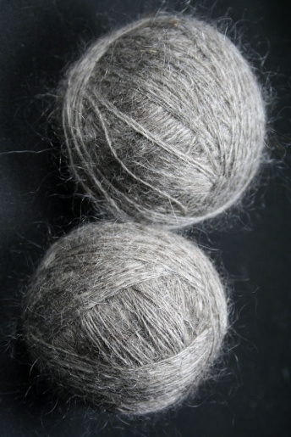
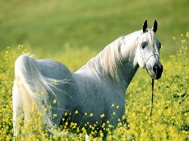
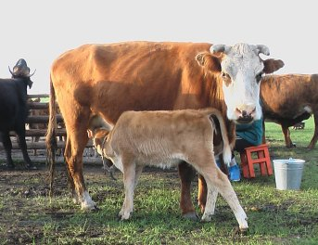
•
•
Біз олардың сүтін, етін, жүнін пайдаланып , көлік ретінде де пайдаланамыз.

Slide 20
28
облыс | аудан | ауыл | Мал шаруашылығы | егістік

Slide 21
облыс | аудан | ауыл | Мал шаруашылығы | егістік
Ақмола | Ерейментау | Еңбек | жылқы | бидай
 |  |  | сиыр | арпа
 |  |  | құс | сұлы
 |  |  | қой | жүгері
 |  |  | ешкі | тары
Қой қай облыстарда өсіріледі?

Slide 22

1.Дастарханымыздың байлығы
ас атасы не болады?
2.Өлең жолдары.
3.Суретте не көріп тұрсыңдар ?

Slide 23
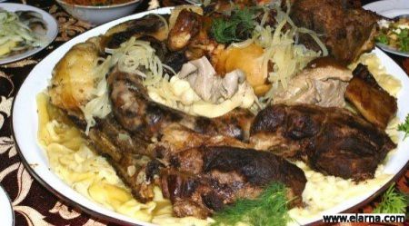
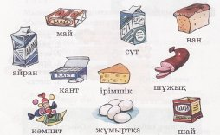
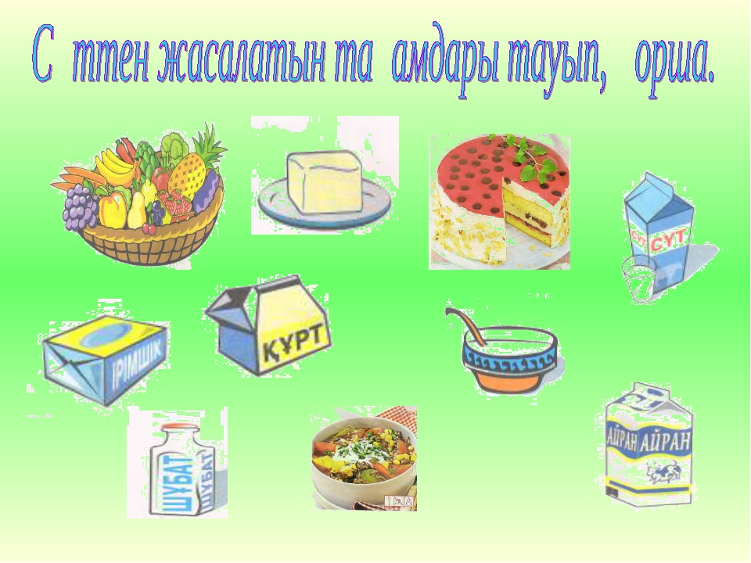

Тағамдар
  Мал шаруашылығы мен өнеркәсіптің байланысы қандай?

Slide 24
Фермаларда өндірілетін өнім
Құс фермасы | Сүт фермасы

Slide 25
Фермаларда өндірілетін өнім
Құс фермасы | Сүт фермасы
ет | сүт
жұмыртқа | айран ,құрт
жүні | шұбат, қымыз

Slide 26
Егіншілік
Дәнді дақылдар | Бақтар

Slide 27
Егіншілік
Дәнді дақылдар | Бақтар

Slide 28
  Мал бағатын адамдардың жұмысы туралы не білдің?
Егін өсіретін адамды калай атаймыз ?
Үй тапсырмасы:
2-сынып «Мал шаруашылығы» тақырыбының мәтінін оқу, мазмұнын айту, сұрақтарға жауап беру 4-сынып
«Егіншілік пен мал шаруашылығы ». Бет 86-87 оқу,сұрақтарды талдау

